Slide 1
Portal Minero – Duoc UC
Foro de Capital Humano:
Vinculación Empresa-Academia
El aporte de ChileValora a la
formación de Capital Humano
Loreto Méndez Amunátegui
Jefa Relaciones Institucionales
Santiago, 04 de julio de 2016

Slide 2
Agenda
La importancia de las competencias laborales
¿Qué es y cómo aporta ChileValora a los desafíos país?
Principales resultados a la fecha
Nuestro aporte a la formación continua

Slide 3
La importancia de las competencias laborales

Slide 4
Competencias Laborales
Conocimientos:
Conjunto de saberes adquiridos por distintas vías
Habilidades: Capacidad y disposición para ejecutar acciones
Actitudes: Disposición de ánimo manifestada de algún modo
Competencia Laboral (Ley 20.267): Aptitudes, conocimientos y destrezas necesarias para cumplir exitosamente las actividades que componen una función laboral, según estándares definidos por el sector productivo.

Slide 5
Un diagnóstico de la situación actual
  Nuestro bajo nivel de productividad es en parte consecuencia de las bajas competencias laborales que tienen sectores importantes de la fuerza de trabajo.
Las condiciones actuales del mercado del trabajo requieren que los trabajadores estén permanentemente mejorando sus competencias para enfrentar los cambios tecnológicos y productivos y aumentar sus niveles de productividad (obsolescencia).
  El Departamento de Empleo de EEUU, estima que una persona que entra a la fuerza laboral hoy, a los 38 años habrá tenido entre 10 y 14 trabajos.
  Los 10 trabajos más demandados en el 2010, no existían el 2004 (Secretaría de Educación, EEUU).
  Para estudiantes comenzando una carrera de cuatro años, la mitad de lo que aprendieron en el primer año, estará obsoleto en su tercer año de estudio (Shift Happens).
Un 35% de la población entre 20 y 65 años no tiene educación media completa (Casen 2013).
Las empresas no cuentan con una fuerza de trabajo que tenga las competencias necesarias para mejorar su producción o embarcarse en proyectos innovadores; esto es señalado como uno de los factores más problemáticos para hacer negocios en el país (Indice WEF 2014)
Existe una brecha entre la oferta formativa y la demanda de competencias por parte del Mercado Laboral. Como por ejemplo en minería, el perfil con mayor crecimiento en sus matrículas es el de Geólogo (TNS), que sin embargo es el que presenta menos demanda dentro de los próximos 10 años (CCM, 2015).

Slide 6
Un diagnóstico de la situación actual
OIT: 195/2004: Se requiere de mecanismos que permitan reconocer las aptitudes profesionales y reconocer los aprendizajes previos, sea que se hayan adquirido de manera formal o no formal.
No existe un elemento ordenador que permita a las personas el diseño de trayectorias formativas y laborales que integre las distintas formas de aprendizaje, educación formal, experiencia laboral y/o capacitación.
Existe opacidad y asimetrías de información en el mercado del trabajo, lo que aumenta los costos de contratación y de formación de trabajadores.
Para mantenerse competitivas, las empresas deben reclutar, contratar y capacitar a los trabajadores más calificados y aumentar las tasas de retención de talentos.

Slide 7
¿Qué es y cómo aporta ChileValora a estos desafíos país?

Slide 8
Una Nueva Institucionalidad de Competencias Laborales para Chile
Ley 20.267
Comisión del Sistema Nacional de Certificación de Competencias Laborales
Servicio Público Descentralizado, creado en agosto de 2008, que se relaciona con el Presidente de la República a través de Ministerio del Trabajo.

Slide 9



Directorio ChileValora
Comisión tripartita – de carácter resolutivo - compuesta por 9 integrantes:
Tres representantes de los trabajadores
Tres representantes de los empleadores
Tres del sector público (Ministros de Educación, Trabajo y Economía).
Etiel Moraga
Presidente
Representantes Trabajadores
Marion Cortes
Directora
María Angelica Ibañez
Directora
Arturo Lyon
Vice Presidente
Representantes Empleadores
Juan Araya
Director
Dario Ovalle
Director
Pedro Goic
Director – Representante Ministra del Trabajo
Representantes Sector Público
Adrián Fuentes Director – Representante Ministro de Economía
Marcela Arellano
Directora – Representante Ministro de Educación

Slide 10
Objetivo del Sistema
El Sistema de Competencias Laborales tiene como propósito principal:
Reconocer formalmente las competencias laborales de las personas, independiente de la forma en que hayan sido adquiridas y de si tienen o no un título o grado académico.
Junto a lo anterior, se plantea favorecer sus oportunidades de aprendizaje continuo, su reconocimiento y valorización.
Voluntario
Fe Pública
Orientado a la demanda
Diálogo Social Tripartito
Calidad
Principios del Sistema

Slide 11


Beneficios del Sistema
Para los empleadores
Productividad y competitividad
Trabajadores más calificados
Cierra círculo virtuoso de calidad
Mejora gestión de recursos humanos
Rentabiliza inversión en capacitación
Responsabilidad social empresarial
GANAR – GANAR
Reduce asimetrías de información
Diálogo Social
Para los trabajadores
Empleabilidad
Movilidad laboral
Profesionalización
Orgullo, reconocimiento y satisfacción personal
Posibilidad de orientar mejor una trayectoria formativa

Slide 12
Implicancias de las certificaciones laborales para las Gerencias de Recursos Humanos*
Reduce los costos de reclutamiento: Convocar a trabajadores calificados para un proceso de reclutamiento, permite que los encargados de selección puedan elegir dentro de un pool de trabajadores que postulan a un cargo y entrega un mecanismo de comparación de candidatos más equitativo.
Reduce los costos de capacitación de los trabajadores, pues permite una mejor focalización de los programas de entrenamiento y elimina los cursos de competencias básicas.
Aumenta las tasas de retención: cuando las empresas ofrecen certificación, muchos líderes encuentran que los trabajadores se sienten más comprometidos con su puesto de trabajo.
Mejora los resultados de la empresa, al conocer y sacar provecho a las calificaciones de sus trabajadores es menos costoso gestionar equipos.
Permite gestionar el cambio en las tecnologías y dentro de la misma organización de manera más eficiente, pues la empresa conoce las competencias de sus trabajadores.
Capacitación alineada, si un sector demanda certificación, empuja a que la oferta formativa se adapte a estos nuevos requerimientos de mercado y por ende, a la empresa lleguen trabajadores alineados con las necesidades de ella.
Consumidores: en algunos mercados, contar trabajadores certificados mejora la percepción de calidad de los consumidores.
*Resultados de un estudio realizado a las empresas manufactureras en Estados Unidos. University of Phoenix, 2011.

Slide 13
¿Cómo funciona el Sistema?
ChileValora
Convoca sectores productivos
Acredita y Supervisa
Organismo Sectoriales Tripartitos
Detectan brechas de capital humano
Identifican perfiles de competencias que el sector requiere
Validan /Legitiman
Presentan perfiles a ChileValora
Traducen los perfiles en planes formativos
Identifican Rutas Formativas Laborales asociadas al MCC
Catálogo de Competencias Laborales
Registro de Personas certificadas
Centros de Evaluación y Certificación
Evalúan a las personas según los perfiles que demanda cada sector productivo
Certifican a las personas que resultan competentes
Entregan informes de brechas
Trabajadores competentes
Perfiles ocupacionales
Trabajadores aún no competentes
Instituciones de Educación TP revisan mallas curriculares y generar RAP
Cierre de brechas a través de los Planes Formativos que se ofrecen a través de SENCE
FORMACION CONTINUA
(MARCO DE CUALIFICACIONES)

Slide 14
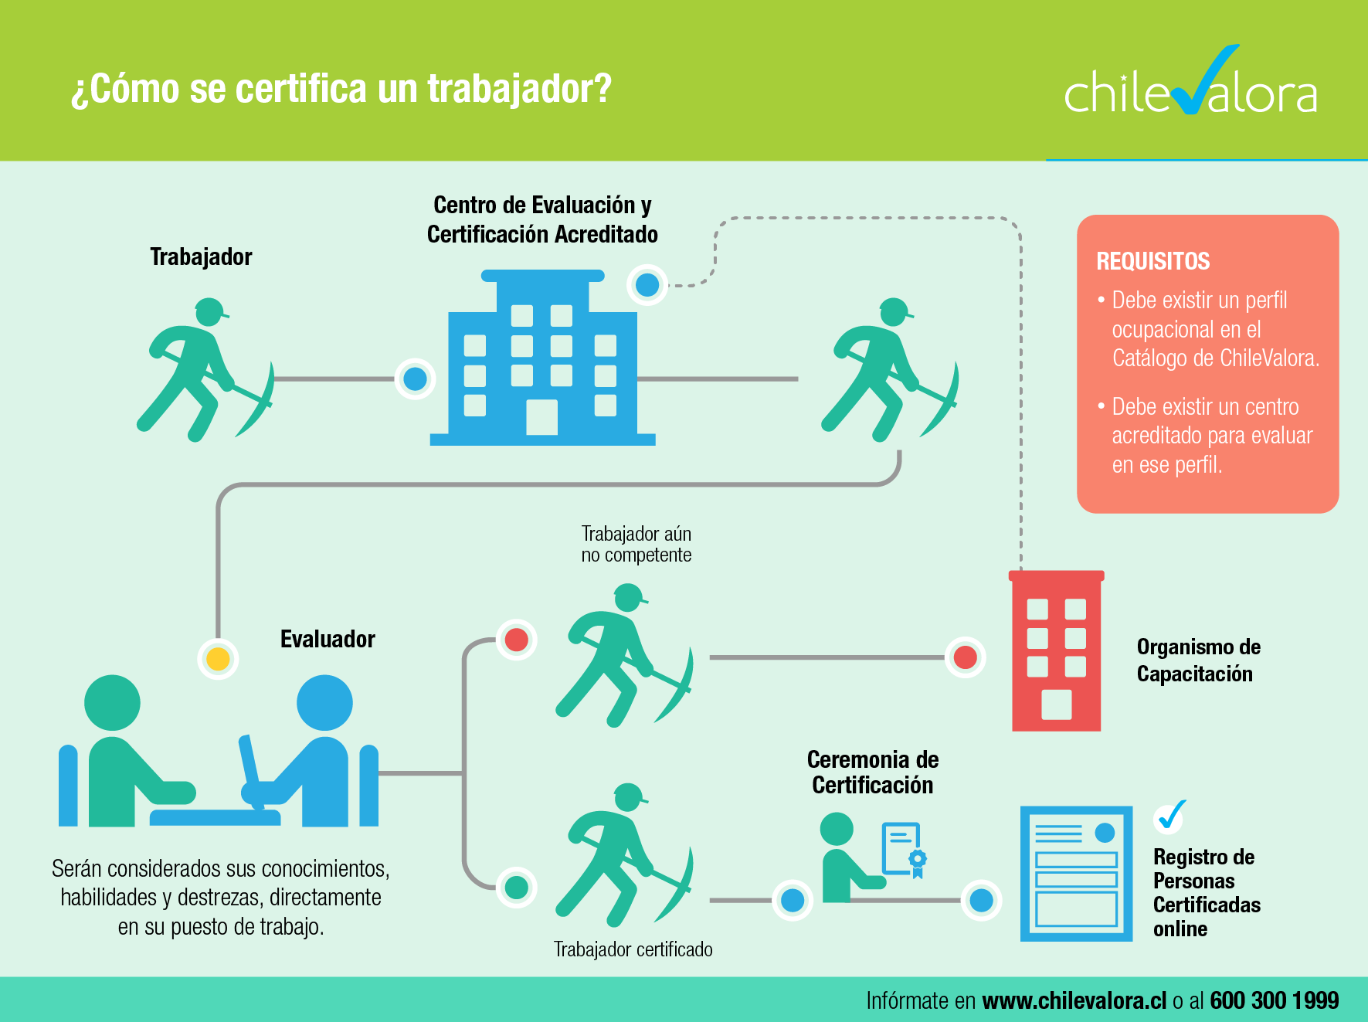
Empresa
o
Trabajador

Slide 15

Mecanismos de Financiamiento
La ley deposita en SENCE y en el sector privado la responsabilidad del financiamiento de la evaluación y certificación de competencias laborales.
Los mecanismos son:
  Recursos propios
  Franquicia Tributaria
  Programa Subsidio a la Certificación
  Excedentes de las OTICs
  Recursos de capacitación para funcionarios públicos

Slide 16
Principales Resultados

Slide 17
Una mirada sistémica:
Distintos Niveles de Implantación en Sectores participantes
Mirada Sistémica
(1) Organismo Sectorial con Diálogo social
(2)
Catálogo de Perfiles
(3)
Centros acreditados y Evaluadores Habilitados
(4)
Procesos de Evaluación y certificación
(5)
Articulación con capacitación para el cierre de brechas
(6)
Poblamiento del Marco de Cualificaciones y diseño de Rutas Formativo-Laborales
  Ciclo inicial: Perfiles levantados y, en algunos casos, personas certificadas.
  Ciclo avanzado: Perfiles levantados, Centros acreditados, Personas certificadas, Programas formativos basados en perfiles y rutas formativas.
Notes:
Esta´lámina me parece poco clara, porque se habla de una mirada sistémica, pero no aparecen los actores involucrados.

Slide 18
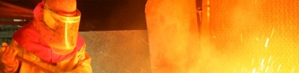






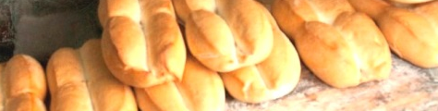
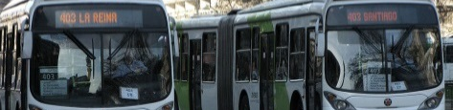
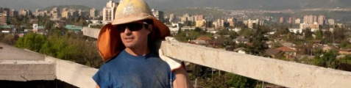


Actividades profesionales, científicas y técnicas
Gestión y administración de empresas
Acuícola y Pesquero
Cultivo y crianza de peces
Moluscos y Vegetales Marinos
Pesca Artesanal
Administración Pública
Municipal
Agrícola y Ganadero
Apicultura
Cultivo de cereales, leguminosas, semillas y otros
Fruticultura
Horticultura
Pecuario
Producción de Semillas
Transversal
Arte, Entretenimiento y Recreación
Artes Escénicas
Comercio
Grandes Tiendas
Supermercados
Construcción
Actividades Especializadas de Construcción
Edificación
Instalaciones Eléctricas, de Gasfitería y Climatización
Educación
Capacitación laboral Educación preescolar y escolar
Elaboración de Alimentos y Bebidas
Aceites vegetales
Carnes
Elaboración y Conservación de Alimentos
Lácteos
Panadero
Vitivinícola
Gastronomía, Hotelería y Turismo
Gastronomía
Hotelería
Turismo
Información y Comunicaciones
Radiodifusión
Tecnologías de Información
Manufactura Metálica
Metalúrgico Metalmecánico
Manufactura No Metálica
Productos Textiles
Minería Metálica
Minería de oro, plata y otros metales
Minería del Cobre
Minería No Metálica
Petróleo y Gas Natural
Servicios
Servicios para el Hogar Servicios Financieros y de Seguros
Servicios Financieros
Servicios de Salud y Asistencia Social
Servicios de Salud y Asistencia Social
Silvicultura y Actividades Forestales
Servicios Relacionados a Silvicultura y Actividades Forestales
Suministro de Gas, Electricidad y Agua
Electricidad Energías renovables no convencionales
Transporte y Logística
Agencias de Aduana
Logística
Servicios Postales
Transporte Marítimo
Transporte Terrestre
Presencia del Sistema en 21 Sectores Productivos y 47 subsectores

Slide 19
Principales Resultados del Sistema
Directorio Tripartito que da gobernabilidad al Sistema
52 OSCL
(a mayo de 2016)
21
sectores productivos
47
subsectores
817
perfiles acreditados
85.000 Procesos de Evaluación realizados a marzo 2016
72.000
Certificaciones otorgadas a marzo 2016
34
centros acreditados
(50% cobertura catálogo)
908
evaluadores habilitados
337 planes formativos entregados a SENCE
Rutas formativo-laborales que orientan la movilidad laboral de las personas en 24 subsectores productivos, a través del poblamiento del Marco de Cualificaciones para la formación y la certificación laboral.
Catálogo de Competencias Transversales para la Empleabilidad, validado por SENCE y MINEDUC, aprobado por el Directorio de ChileValora en marzo 2016.

Slide 20
Centros de Evaluación y Certificación
Cobertura de los Centros respecto del Catálogo de Perfiles de Competencias Laborales
Número de Centros | Descripción | Total Catálogo | Alcance | Porcentaje Cobertura
34 | Sector | 21 | 14 | 66.7%
 | Subsector | 47 | 29 | 61.7%
 | Perfiles | 817 | 421 | 51.5%

Slide 21
Distribución Sectorial y Regional de las Certificaciones Otorgadas
Región | Certificaciones | %
Tarapacá | 2.298 | 3,6
Antofagasta | 791 | 1,2
Atacama | 751 | 1,2
Coquimbo | 3.378 | 5,3
Valparaíso | 7.108 | 11,1
O´Higgins | 6.054 | 9,5
Maule | 5.352 | 8,4
Bío Bío | 4.309 | 6,7
Araucanía | 1.865 | 2,9
Los Lagos | 3.632 | 5,7
Aysén | 517 | 0,8
Magallanes | 565 | 0,9
Metropolitana | 24.258 | 38,0
Los Ríos | 1.493 | 2,3
Arica y Parinacota | 683 | 1,1
Subtotal | 63.054 | 98,8
Sin información | 790 | 1,2
TOTAL | 63.844 | 100,0

Slide 22
Empresas que participan en procesos de evaluación y certificación
A septiembre de 2015, 2.732 empresas han participado en procesos de evaluación y certificación de sus trabajadores o del propio dueño de la empresa.
Aunque por volumen de trabajadores, la gran empresa es la que más certifica, la composición de las empresas que participan en el sistema es relativamente equilibrada.

Slide 23
Nuestro aporte a la formación continua

Slide 24

ChileValora: un eslabón de un Sistema de Formación Permanente
Sistema de Innovación y Productividad
Estrategias de desarrollo de capital humano y cierre de brechas
Sistema de Capacitación Laboral
diseña oferta pertinente basada en perfiles
Sistema de Formación Técnica
Mejora pertinencia a partir de perfiles y RAP
ChileValora: Evaluación y Certificación de Competencias laborales
reconocer experiencia laboral a partir de estándares/mejorar competencias
Intermediación y Orientación Laboral
Optimizar eficiencia de políticas
Gestión de RRHH en las Empresas
Mejora y optimización de procesos

Slide 25
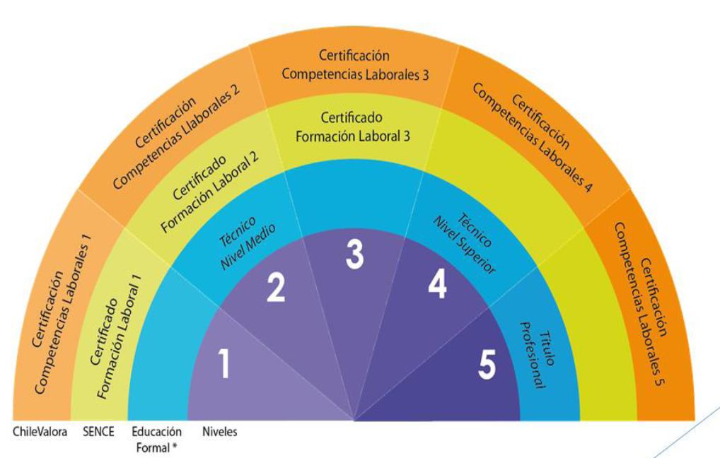
De la Certificación a las Rutas Formativo-Laborales
ChileValora y SENCE, con apoyo del BID y OIT/CINTERFOR, desarrollaron el “Marco de Cualificaciones para la Formación y la Certificación Laboral”, el cual cuenta con 5 niveles, donde el nivel 1 se asocia con una menor complejidad y el nivel 5 con una complejidad más alta.
Un Marco de Cualificaciones es un instrumento que permite el desarrollo, clasificación y reconocimiento de las habilidades, conocimientos y competencias en un continuo de niveles” (Tuck, 2007). Ordena y clasifica las diversas cualificaciones existentes en un país, en niveles previamente definidos.

Slide 26
Certificación
Marco de Cualificaciones
Nivel | Descripción | Credenciales de Certificación
5 | Personas que se desempeñan laboralmente en ámbitos en donde aplican conocimientos amplios y coherentes, con responsabilidad por la gestión de iniciativas y proyectos con diversas variables y escenarios, en uno o más contextos específicos de área de trabajo y/o estudio y con alta autonomía. | Certificado de competencias laborales 5 (ChileValora)
4 | Personas que se desempeñan laboralmente desarrollando funciones que integran elementos teóricos y técnicos, pudiendo tener responsabilidad en la coordinación de equipos en un área de trabajo y/o estudio y con rangos amplios de autonomía. | Certificado de competencias laborales 4 (ChileValora)
3 | Personas que se desempeñan laboralmente desarrollando funciones complejas en un área delimitada dentro de un sector productivo, con supervisión asociada a parámetros y autonomía para la implementación de rutinas. | Certificado de competencias laborales 3 (ChileValora)
2 | Personas que se desempeñan laboralmente desarrollando funciones de complejidad media, dentro de un ámbito laboral y/o estudio delimitado con supervisión de su trabajo y poca autonomía. | Certificado de competencias laborales 2 (ChileValora)
1 | Personas que se desempeñan laboralmente en ámbitos de baja complejidad, ejecutando tareas rutinarias, con supervisión de su trabajo y baja autonomía. | Certificado de competencias laborales 1 (ChileValora)

Slide 27
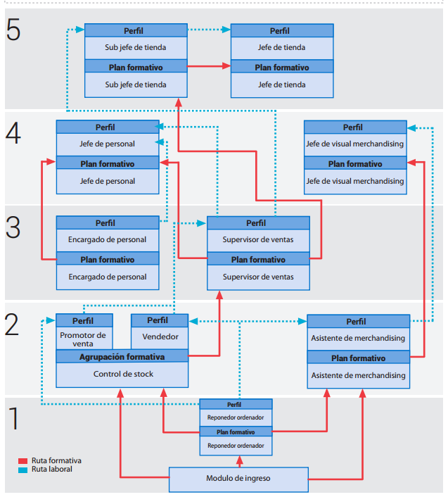
Ejemplo
Ruta Formativa y Laboral
Sector Comercio
Subsector Grandes Tiendas
Proceso: Operación Tienda

Slide 28
Para terminar
Chile tiene importantes desafíos en materia de productividad, innovación y de equidad. En estos desafíos la formación de las personas tiene un rol clave.
La respuesta a este desafío requiere de la acción coordinada y coherente de todos los actores públicos y privados, con énfasis en el diálogo social tripartito.
La certificación es una herramienta que beneficia tanto a los trabajadores como a los empleadores. Debe verse como una oportunidad y no como amenaza.
La invitación es a conocerla y utilizarla activamente para mejorar la productividad de las empresas y la empleabilidad de los trabajadores, a través, principalmente del uso de la Franquicia Tributaria.

Slide 29
Muchas Gracias!!

